Slide 1
Програмиране (със C++) Конструкции за цикъл for, while, do-while, for each
доц. д-р Емил Хаджиколев
проф. д-р Елена Сомова

Slide 2
Цикъл
Видове цикли
Цикъл с пред-условие while
Цикъл със след-условие do-while
Цикъл с пред-условие for
Oсновни циклични алгоритми
Вложени цикли

Slide 3
Цикъл (1)
Цикълът (loop) предоставя възможност за многократно изпълнение на част от кода.
Кодът, който се изпълнява многократно, се нарича тяло на цикъла.
Едно изпълнение на тялото на цикъл се нарича итерация.
Изпълнението на цикъла зависи от някакво логическо условие.
Логическото условие е израз, в който обикновено има променлива, чиято стойност се променя по време на итерациите.
Параметър, от който зависи логическото условие, се нарича управляващ параметър.
Може да има няколко управляващи параметри.

Slide 4
Цикъл (2)
Преди да се изпълни една итерация, се изчислява стойността на логическия израз.
Ако той има стойност true, тялото се изпълнява.
Когато логическото условие получи стойност false, цикълът престава да се изпълнява.
За да не стане цикълът безкраен, трябва условията да се задават правилно и внимателно да се управлява промяната на параметъра/параметрите.
В някои случаи нарочно се прави безкраен цикъл и се използват операторите break и return за прекъсването му.

Slide 5
Примери за дейности, при които може да се ползват цикли
Oбхождане на списък (напр. масив), изискващ еднотипна обработка на всеки отделен елемент – хора, фирми, числови (статистически) данни и много др.
Oбработка на елементите на низ, символ по символ.
Обхождане на елементите на матрица (таблица) – чрез два цикъла –външният цикъл обхожда таблицата по редове, а вътрешния – по стълбове, и др.
Контрол на въвеждани от потребителя входни данни – въвеждат се данни докато не станат коректни.

Slide 6
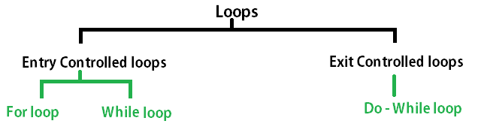
Видове цикли
Циклите са два основни вида: с пред-условие и със след-условие (пост-условие).
При циклите с пред-условие, условието се проверява преди изпълнението на итерацията.
При циклите с пост-условие, първо се изпълнява итерацията и след това се проверява условието (дали цикълът да приключи).
За различните видове цикли, се използват операторите/конструкциите for, while, do-while.

Slide 7
Итератор
Итератор е трети вид цикъл, при който няма явно зададени условия.
Описва се с конструкцията for-each или модифицирана for конструкция.
Чрез цикъл-итератор може да се обхождат всички елементи на списък, но за разлика от другите цикли само от първия към последния елемент.
Реализира се чрез вътрешен (скрит) указател към следващ елемент.
В началото указателят реферира (сочи) първия елемент.
При всяка итерация се работи с елемента, сочен от указателя, а след изпълнението ѝ, указателят автоматично се пренасочва към следващия елемент.
Цикълът приключва, когато указателят спре да сочи следващ елемент.

Slide 8
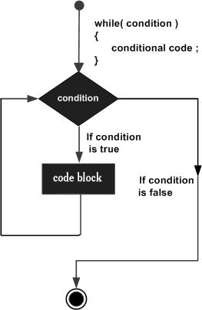
Цикъл с пред-условие while
Синтаксисът на цикъла while е:
while(<условие>){
[<тяло>]
}
Може да се чете по следния начин:
Докато <условието> е истина, изпълнявай <тялото>!
Управляващият параметър се декларира преди тялото на цикъла, а стойността му се променя в тялото на цикъла.
При цикълът while е възможно да не се изпълни нито една итерация, ако условието още в началото има стойност false.

Slide 9
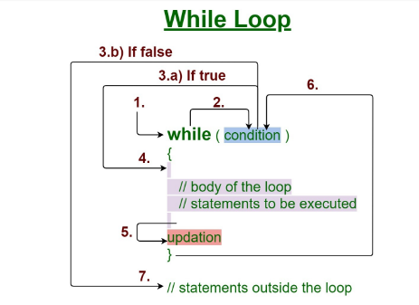

Slide 10

Пример (отпечатване на числата от 1 до 5)
int main()
{
// Желаем да отпечатаме числата от 1 до 5.
int i = 1; // На управляваща променлива i задаваме стойност 1.
while (i <= 5) { // Докато i е по-малко или равно на 5...
cout << i << '\n'; // ...отпечатваме i...
i++; // ...и увеличаваме i с единица.
}
return 0;
}

Slide 11
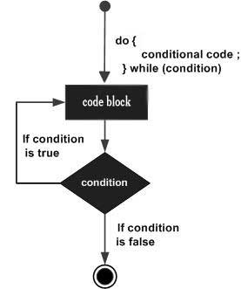
Цикъл със след-условие do-while
Синтаксисът на цикъла do-while е:
do{
[<тяло>]
} while(<условие>);
Може да се чете по следния начин:
Изпълнявай <тялото>, докато <условието> е истина!
Символът ; (точката и запетая) за край на конструкцията е задължителен. Той не е задължителен за разгледания в предната част оператор за цикъл while.
Както и при цикъла while, управляващият параметър се декларира преди тялото на цикъла, а стойността му се променя в тялото на цикъла.

Slide 12
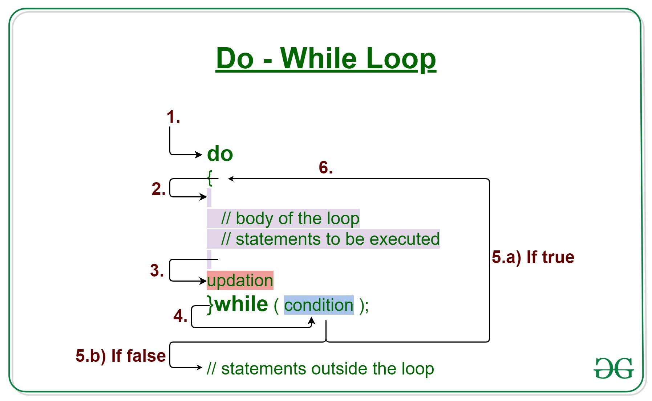

Slide 13

Пример. Отпечатване на числата от 1 до 5
int main()
{
int i = 1;
do { // изпълнявай тялото...
cout << i << (i<5 ? ", " : "");
i++;
} while (i <= 5); // ...докато i е по-малко или равно на 5
cout << '\n';
return 0;
}
Пример. Вход на x>0 с проверка (защита)
do {
cout << „Input: ";
cin >> x;
} while (x <= 0);

Slide 14
Разлика между циклите с пред- и след- условие
Разликата между цикъла със след-условие do-while и цикъла с пред-условие while е, че при do-while със сигурност ще се изпълни поне една итерация дори и условието да има стойност false.
Нека например i има начална стойност 10. При do-while първо тялото ще се изпълни и ще се отпечата 10, след което ще се извърши за проверка на условието, което ще има стойност false…

Slide 15
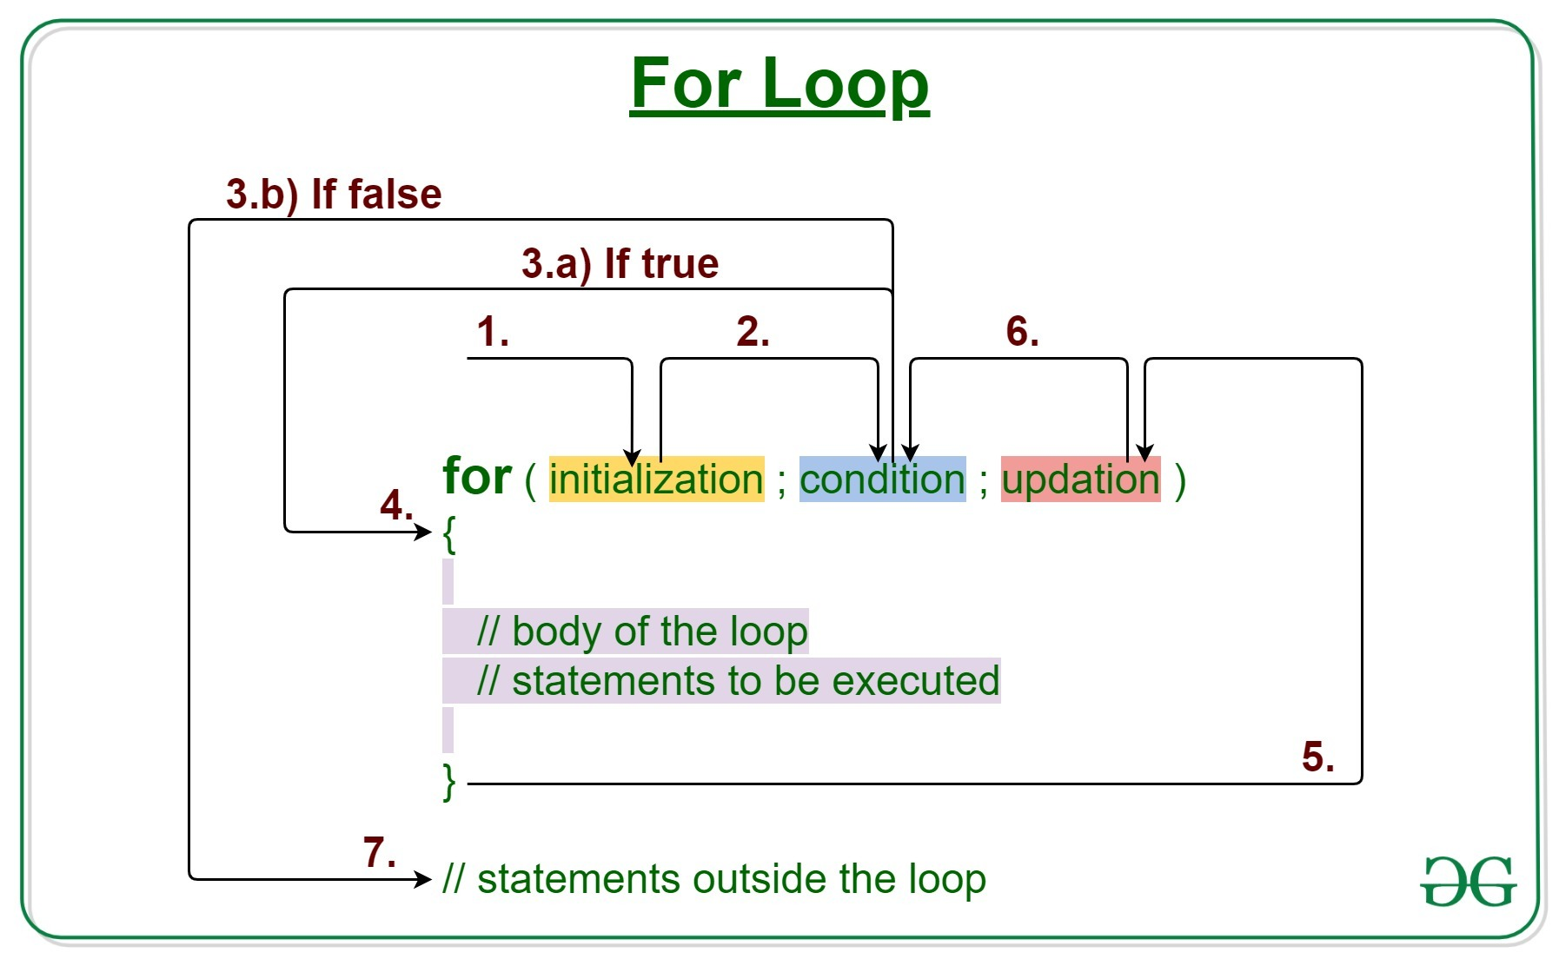
Цикъл с пред-условие for (1)
Синтаксис на цикъла for:
for([<инициализация на УП>];[<условие>];[<промяна на УП>]){
[<тяло>]
}
УП озн. „управляващи променливи”

Slide 16
Цикъл с пред-условие for (2)
Логиката при цикъла for е същата като при while. Разликата е, че при for има заглавна (декларативна) част, в която има точно определени места за описание на основните дейности, свързани с управлението на цикъла:
Инициализация на управляващи променливи – задават се начални стойности на управляващите променливи. Тази част се изпълнява еднократно в началото на изпълнението на конструкцията for.
Условие за изпълнение на тялото на цикъла – изчислява се преди всяко изпълнение на тялото на цикъла. Ако условието е истина се изпълнява тялото на цикъла, в противен случай – изпълнението на цикъла приключва и започва изпълнението на следващата конструкция в програмата.
Промяна на управляващи променливи – в тази част се променя стойността на управляващите променливи. Изпълнява се след всяко изпълнение на тялото на цикъла.

Slide 17
Цикъл с пред-условие for (3)
Трите части, разделени помежду си с ; (точка и запетая) не са задължителни. Ако те не се опишат, цикълът става безкраен. В този случай може да се организира логиката за приключването му по друг начин – с командите break или return.
Чрез конструкцията за цикъл for се разделя логиката по управление на цикъла от работната логика. Управлението е изнесено в декларативната част, а работната логика е в тялото на цикъла.
Това, че местата за основните дейности в конструкцията for са точно определени, ни предпазва от случайни грешки. В показаните примери с while и do-while се променя стойността на управляващата променлива едва след като е изпълнена работната логиката – в случая, отпечатването на стойността на УП, каквато е и стандартната логика при for. Случайно или нарочно би могло да се извърши промяна на стойността ѝ на друго – неправилно място.

Slide 18
Пример (отпечатване на числата от 1 до 5)
int main(){
for (int i = 1; i <= 5; i++) {
cout << i << (i<5 ? ", " : "");
}
cout << '\n';
return 0;
}
Забележка:
В този пример, тъй като променливата i е декларирана в блока на цикъла for, тя ще е видима само в този блок.
Ако е необходимо да е достъпна и след изпълнението на цикъла, трябва да се декларира над него.

Slide 19
Няколко управляващи променливи - пример
В частта за инициализиране може да се задават стойности на няколко променливи, като отделните присвоявания са разделени със запетаи. Аналогично, в частта за промяна може да се променят стойностите на променливите. Пример:
for (int i = 1, j = 20; i<j; i += 2, j -= 2) {
cout << (j - i) << (i<j - 4 ? ", " : "");
}
Резултат:
19, 15, 11, 7, 3
Тук, в частта за инициализация, за променливата i е зададена стойност 1, а за j – 20. След всяка итерация първата стойност се увеличава с две, а втората се намалява с две.

Slide 20
Извеждане на цели числа в указан интервал - пример
// Показва числата от n до m (n<m) в прав ред
void rightNumbers(int n, int m) {
for (int i = n; i <= m; i++) {
cout << i << (i < m ? ", " : "\n");
}
}
// Показва числата от n до m (n<m) в обратен ред
void reverseNumbers(int n, int m) {
for (int i = m; i >= n; i--) {
cout << i << (i >n ? ", " : "\n");
}
}
int main(){
rightNumbers(4, 12);
reverseNumbers(5, 9);
return 0;
}
Резултат:
4, 5, 6, 7, 8, 9, 10, 11, 12
9, 8, 7, 6, 5

Slide 21
Извеждане на цели числа в указан интервал - разяснения
В разгледния пример се извеждат целите числата в интервала [n, m], където n и m са параметри на функция.
Създадени и използвани са две функции – за показване в прав и обратен ред.
Особеност на функциите за показване на числата е, че първият параметър трябва да е по-малък от втория.
По-добра реализация е ако параметрите са произволни числа.
За целта, при необходимост първо се извършва размяна на стойностите на променливите:
void reverseNumbers(int n, int m) {
if (n>m) { // ако n>m - трябва да ги разменяме
int temp = n; // записваме n във временна променлива temp,
n = m; // Тогава на n задаваме m,
m = temp; // a на m - n чрез temp
}
for (int i = m; i >= n; i--) {
cout << i << (i >n ? ", " : "\n");
}
}

Slide 22
Сума на числа в указан интервал
За намиране на сумата на целите числа в интервала [n, m] може да се използва цикъл (метода sum), в който се променя управляващата променлива i от n до m със стъпка 1.
В началото сумата е 0, а при всяка итерация към нея се добавя стойността на i.

Slide 23
Сума на числа в указан интервал - пример
// Сума на целите числата от n до m (n<m)
void sum(int n, int m) {
int sum = 0; // променлива за сума
for (int i = n; i <= m; i++) { // променяме i от n до m със стъпка 1
sum += i; <=> sum = sum + i; // при всяка итерация добавяме i към сумата
}
cout << "Сумата на числата от " << n << " до " << m << " е " << sum << '\n';
}
// Сума на елементите на аритметична прогресия
void sumArithmeticalProgression(int n, int m) {
int sum = (m + n)*(m - n + 1) / 2; // (а0+аn)*броя на елементите/2;
cout << "Сумата на числата от " << n << " до " << m << " е " << sum << '\n';
}
int main(){
sum(1, 5);
sumArithmeticalProgression(1, 5);
sum(5, 8);
sumArithmeticalProgression(5, 8);
return 0;
}
Резултат:
Сумата на числата от 1 до 5 е 15
Сумата на числата от 1 до 5 е 15
Сумата на числата от 5 до 8 е 26
Сумата на числата от 5 до 8 е 26

Slide 24
Сума на числа в указан интервал – разяснения (1)
Както вече споменахме, „по-лесно” е да се намери сумата (функция sumArithmeticalProgression) като се отчете, че числата образуват аритметична прогресия с първи член n, последен – m, и брой на елементите (m-n+1).
„По-лесно”, всъщност означава че алгоритъма за сума на аритметична прогресия е с константна сложност O(1), а сложността на цикъла е линейна: O(m, n) = (m-n+1)*3 (три са повтарящите се основни действия – сравнение, увеличаване с 1 и сумиране).
Ако интервала, за който искаме да извършим сумиране е например [1, 100000], при изпълнение на цикъла ще се реализират 100000 итерации, което ще е доста по-бавно от намирането на произведение на две суми и делението им.

Slide 25
Сума на числа в указан интервал – разяснения (2)
Друга разлика в двата алгоритъма е, че при големи числа, втория – sumArithmeticalProgression по-бързо ще предизвиква препълване на типа int, който се използва за сума.
Докато при цикъла само се добавя текущата стойност на i, във втория случай първо се изпълнява произведение на две големи числа и едва след това те се делят – (m+n)*(m-n+1)/2.
За да се направи вторият алгоритъм по-добър при работа с големи числа, може да правим проверка кой от двата множителя (m+n) или (m-n+1) е четно число (единия със сигурност е четно число) и делението на 2 да се извърши с него и след това да се изчисли произведението с другия.
Разбира се, и в двете решения може да се промени типа за сумата на long или long long.

Slide 26
Произведение на цели числа в указан интервал
Произведението на последователни цели числа в указан интервал се реализира подобно на събирането – чрез цикъл. За него няма формула за бързо пресмятане.
Тук особеност е, че променливата за произведение първоначално се инициализира със стойност едно. При всяка итерация тя се умножава по текущата стойност на управляващата променлива.
В следващия пример е показано намирането на произведение на четните числа в интервала [n, m].
В тялото на цикъла се обхождат всички числа от n до m. За всяко число се проверява дали е четно, и само ако е четно се умножава с намереното до текущата итерация произведение.

Slide 27
Произведение на четни числа в указан интервал - пример
// произведение на четни числа от n до m
void productEven(int n, int m) {
long product = 1;
for (int i = n; i <= m; i++) { // променяме i от n до m със стъпка 1
if (i % 2 == 0) { // ако i се дели на 2...
product *= i; // го умножаваме с текущото произведение
}
}
cout << "Произведението на четните числа от " << n << " до " << m << " е " << product << '\n';
}
int main(){
productEven(1, 5);
productEven(4, 9);
return 0;
}
Резултат:
Произведението на четните числа от 1 до 5 е 8
Произведението на четните числа от 4 до 9 е 192

Slide 28
Произведение на четни числа в указан интервал – разяснения
Може да се реализира и друга логика: стъпката на цикъла да е през две четни числа и въобще да няма проверка за четност в тялото му.
За да стане това, достатъчно е първото число, с което се инициализира управляващата променлива, да е четно.
В този случай сложността на алгоритъма ще си остане линейна, но ще се изпълнят двойно по-малко дейности. Новата реализация е показана в следващия код.

Slide 29
Произведение на четни числа в указан интервал – пример 2
void productEvenQuick(int n, int m) {
long product = 1;
if (n % 2 != 0) { // ако n е нечетно...
n++; // ...става четно
}
for (int i = n; i <= m; i += 2) { // стъпка 2
product *= i;
}
cout << "Произведението на четните числа от " << n << " до " << m << " е " << product << '\n';
}

Slide 30
Вложени цикли
В тялото на един цикъл може да се описват различни други конструкции – if, switch, изрази, цикли и др.
Вложени цикли има, когато в тялото на един външен цикъл се изпълнява друг, вътрешен цикъл. При всяка една итерация на външния цикъл, вътрешният изпълнява всичките си итерации.
Например, ако външният цикъл има 10 итерации, а вътрешният 5, то тялото на вътрешния ще се изпълни общо 50 (=10*5 ) пъти.
Чрез вложени цикли може да се реализират различни алгоритми за сортиране, да се обхождат матрици и др.

Slide 31
Умножение на числата от 1 до n
Следващият пример представя таблицата за умножение на числата от 1 до n.
Управляващата променлива на външния цикъл се променя от 1 до n.
За всяка от стойностите ѝ по време на итерация, управляващата променлива на вътрешния цикъл също се променя от 1 до n.

Slide 32
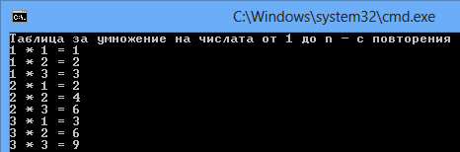
Умножение на числата от 1 до n - пример
void multiplicationTable(int n) {
cout << "Tаблица за умножение на числата от 1 до n - с повторения" << '\n';
for (int i = 1; i <= n; i++) {
for (int j = 1; j <= n; j++) {
cout << i << " * " << j << " = " << i*j << '\n';
}
}
}
int main(){
setlocale(LC_ALL, "bg");
multiplicationTable(3);
return 0;
}

Slide 33
Умножение на числата от 1 до n – разяснения
Както се вижда в резултата, някои от произведенията се повтарят, но с разменени места на множителите.
Повторенията може да се премахнат. Повтарят се произведенията 2*1, 3*1, 3*2. Тази закономерност може да се обобщи: това са случаи, при които стойностите на j са по-малки от i. Следователно, решението е във вътрешния цикъл, j да се променя от i (а не от 1) до n.

Slide 34
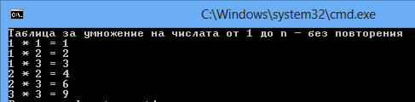
Умножение на числата от 1 до n (4)
void multiplicationTableNoRepeats(int n) {
cout << "Tаблица за умножение на числата от 1 до n - без повторения" << '\n';
for (int i = 1; i <= n; i++) {
for (int j = i; j <= n; j++) {
cout << i << " * " << j << " = " << i*j << '\n';
}
}
}
Ако функцията се стартира за n=3 резултата е:

